Slide 1
出国旅游那些事
公共教学部

Slide 2
第一章 行前准备
CONTENTS
01
护照签证
02
兑换货币
03
预订机票
04
预订酒店
05
变更取消

Slide 3
兑换货币
2

Slide 4
目 录
CONTENTS
视频导入
01
兑换货币的注意事项
02
英语视频及语言点讲解
03

Slide 5
视频导入
01

Slide 6
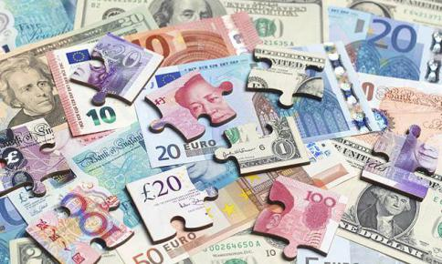
观看视频
兑换外币注意事项
（1分37秒）

Slide 7
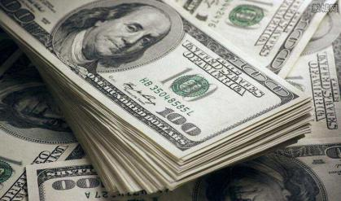
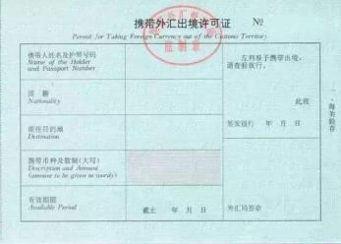
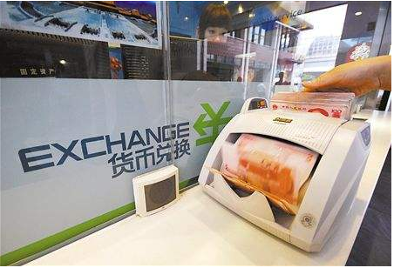
注意事项
1
兑换货币的时间一般是选择在出国前的一个周比较合适。
2
如果一次去若干国家旅游，可把货币兑换为美元较方便，因为美元基本扮演着国际货币的角色，在很多国家都是可以流通的。
3
4
出境时对携带外币的数额有规定，如果携带超过5000美元等值外币处境，需要向银行申报外币携带证。
通常可在国内银行、国外机场银行和国外导游等处兑换外币，最好在国内银行兑换好外币，较划算和保险。

Slide 8
学生情景剧
让我们跟随Sarah 的脚步一起去看一下她是如何在国外银行兑换货币的吧。

Slide 9
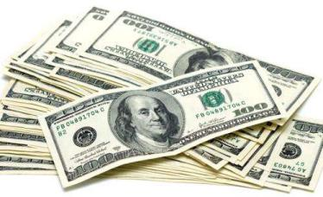
学生情景剧
Exchanging money
Money Exchanger: Good afternoon. How may I help you?
Tourist: I'd like to change some RMB into US dollars. What’s the exchange rate today?
Money Exchanger: According to the present rate, one Chinese yuan in cash is equivalent to 0.16 US dollars.
Tourist: I see. Here are the 10 thousand yuan.
Money Exchanger:Ok. Can you show me your passport?
Tourist : Here you are.
Money Exchanger: Thank you. How would you like your money?
Tourist: Any denomination will do.
Money Exchanger: OK. Here is your money.（听不清） Please sign your name on this exchange memo.
Tourist:OK

Slide 10
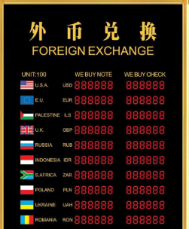
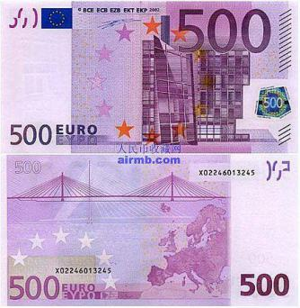
语言点讲解
1
视频中Sarah在想兑换货币时说：
I'd like to change some RMB into US dollars.（我想把一些人民币兑换成美元。）
change sth into sth else：把什么兑换成什么
euro [ˈjʊərəʊ]:n.欧元
除了美国，在加拿大、澳大利亚、香港等国家或地区也使用dollar作为货币单位，因此为了避免误会，一般使用US dollar来表示美元。
2
Sarah想了解当日的汇率时，向工作人员问：
What’s the exchange rate today?（今天的汇率是多少? ）
rate [reɪt]:n..比率、利率
exchange rate：汇率
要表示某币种相对于另一币种的汇率，用介词of 、to，例如:
What’s the exchange rate of RMB to the dollar?(人民币对美元的汇率是多少？)

Slide 11
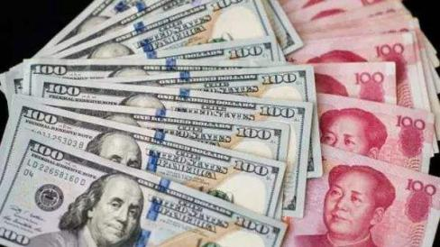
语言点讲解
工作人员针对Sarah的提问回答道：
According to the present rate, one Chinese yuan in cash is equivalent to 0.16 US dollars.
（按照目前的汇率,1元人民币兑换0.16美元。）
be equivalent [ɪˈkwɪvələnt] to:等于、相当于
one yuan is equivalent to 0.16 dollars.
It' s about 0.16 dollar to 1 yuan.
（1元相当于0.16美元。）
3
4
工作人员在问Sarah打算换什么面额的货币时问：
How would you like your money?
（您想要什么面额的货币? ）
Sarah回答道：Any denomination will do.（什么面额的都行。）
Denomination [dɪˌnɒmɪˈneɪʃn]:n.货币的面额
国外兑换外币的地点除了机场、酒店、银行、部分柜员机外，还有一些外币兑换处，遍布在市中心的街道、商场和繁华地区，营业时间较长，有些还是24小时营业，兑换起来非常方便。

Slide 12
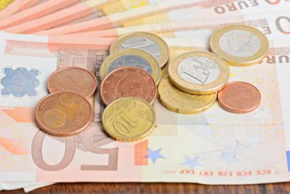
语言点讲解
5
如果你对兑换的货币面值有具体要求，你可以用这样类似的句子来表达： 例如： In tens and fives, please.（请给我面值十元和五元的。） 如果你不想要太大面额的钞票，你可以用下边类似的句子来表达： No large bills.（不要大面额的钞票。） Please break this into smaller bills for me.（麻烦帮我兑换成零钱。） I’d like some coins for this note.（我想把这张纸钞兑换成硬币。） Do you have change for 100 pounds?（能帮我换100英镑的零钱吗? ） Coin[kɔɪn]:n.硬币
Note[nəʊt]:n.钞票、纸币
Change[tʃeɪndʒ]:n.找零、零钱

Slide 13
谢谢观看
THANKS FOR LISTENING

